Slide 1
研 讨 标 题
小组编号：A5
贡献比重%
主讲人学号姓名：
小组其他成员:
学号姓名：
学号姓名：
学号姓名：
Email:
研讨日期： 年 月 日

Slide 2
人 员 分 工
【注】若非全体人员主讲，此页必须。
序号 姓名 | 分工 | 得分权重%
学生1 |  | A1
学生2 |  | A2
……
学生n |  | An

Slide 3
研 讨 题 目
11. 模式匹配及其历史
阅读http://blog.csdn.net/kexinmei/article/details/8065751，并查阅其它资料，讲解模式匹配的各种常用算法的原始出现（作者、文章名称、出版期刊、时间等）、基本思想、历史演进。
Notes:
如觉得题目有疑问或有误可与老师联系寻求解释或更正

Slide 4
1. 对题目的解读说明
…
…
…

Slide 5
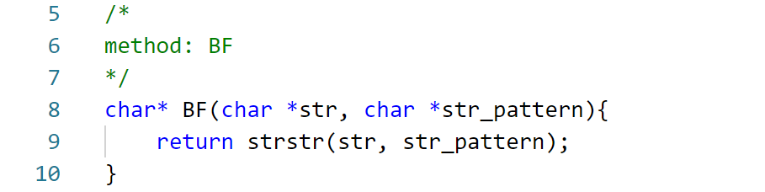
Brute-Force
最朴实无华的算法
strstr方法采用的就是暴力

Slide 6




人物介绍
Morris
Knuth
Pratt
Boyer & Moor

Slide 7
最早的KMP
1969 年夏天 Morris 为某个大型机编写文本编辑器时利用有限自动机的理论发明了等价于 KMP 算法的字符串匹配算法，而他的算法由于过于复杂，被不理解他算法的同事当做 bug 修改得一团糟

Slide 8
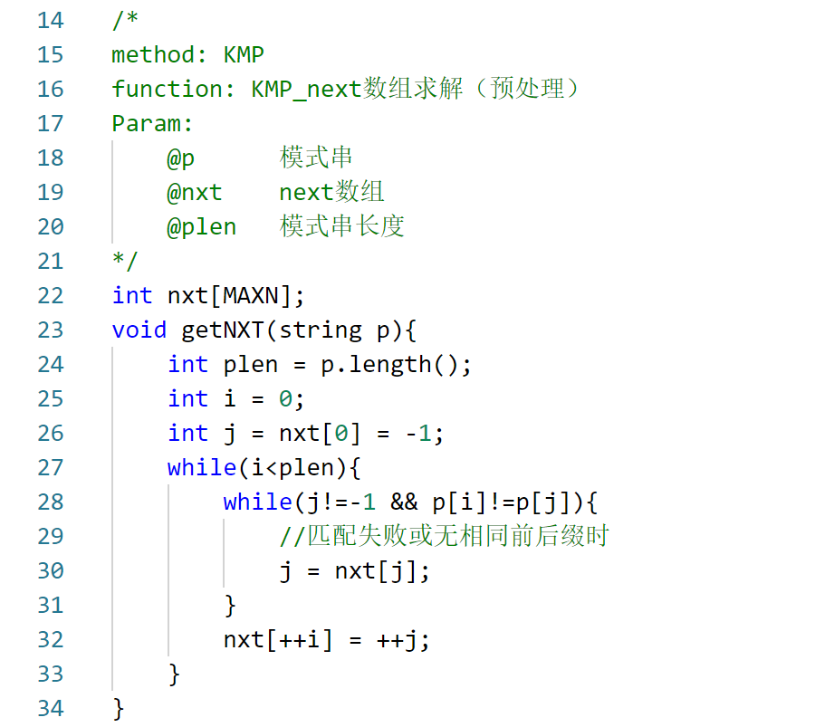
KMP_next数组

Slide 9
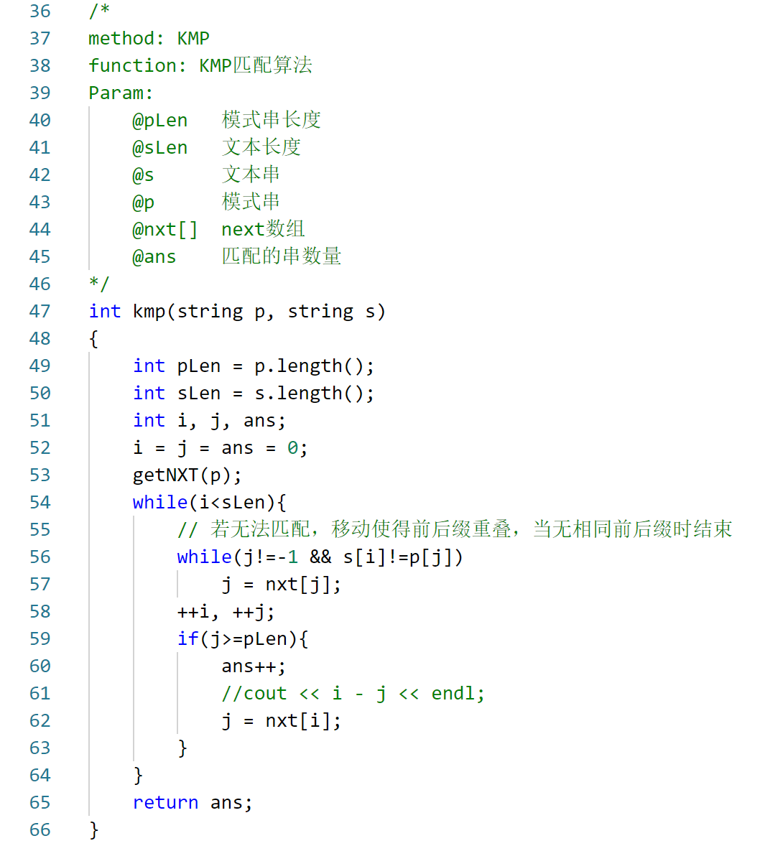
KMP

Slide 10
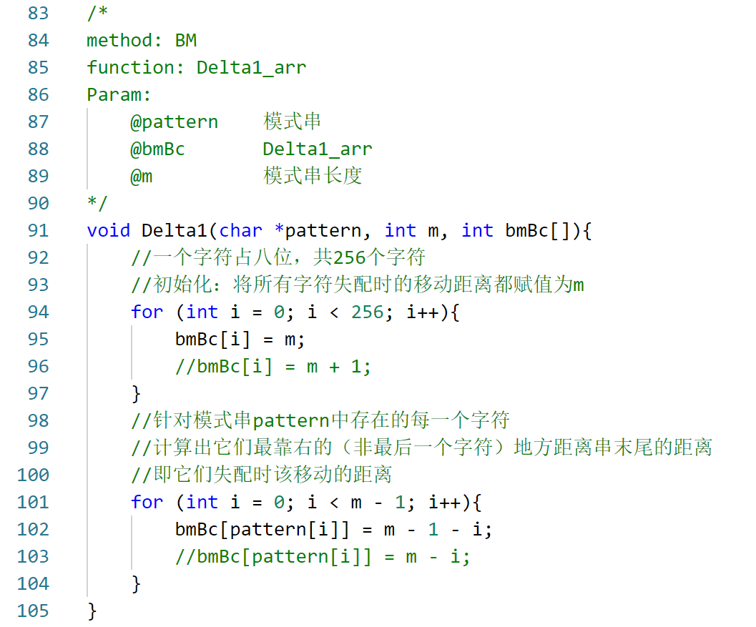
Boyer-Moore---Delta1

Slide 11
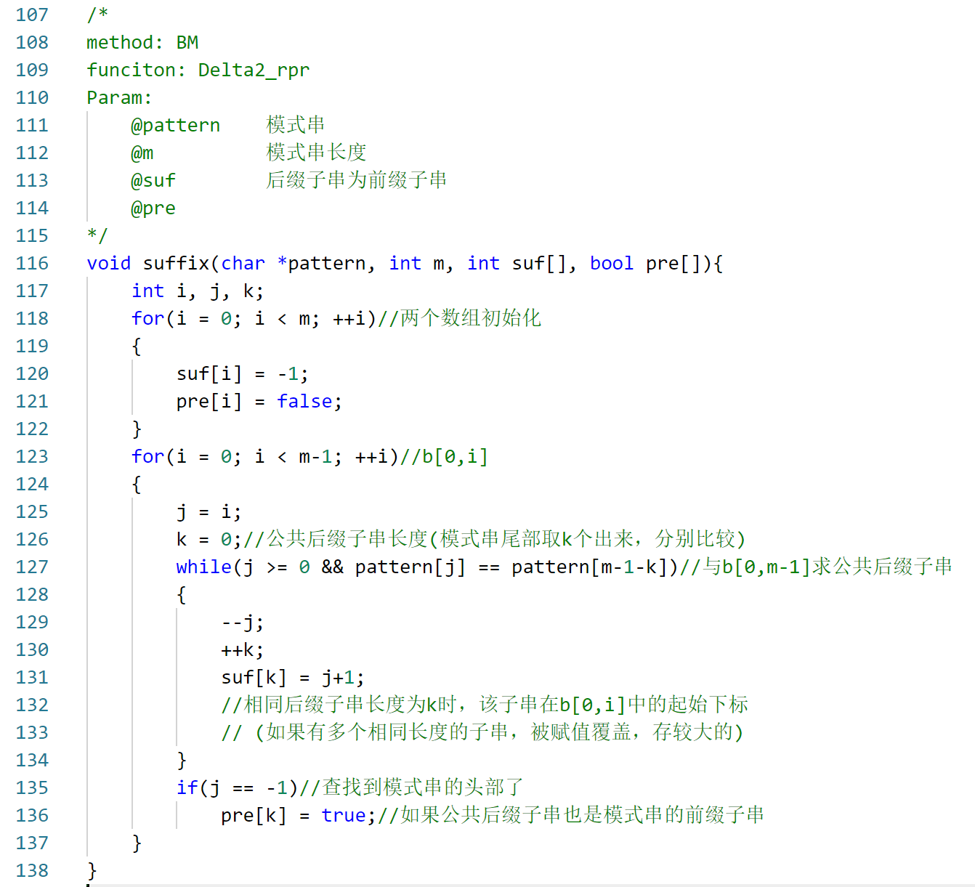
Boyer-Moore---Delta2

Slide 12
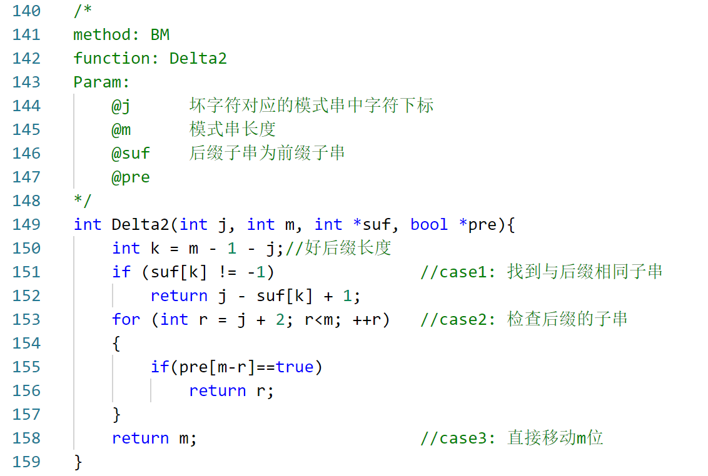
Boyer-Moore---Delta2

Slide 13
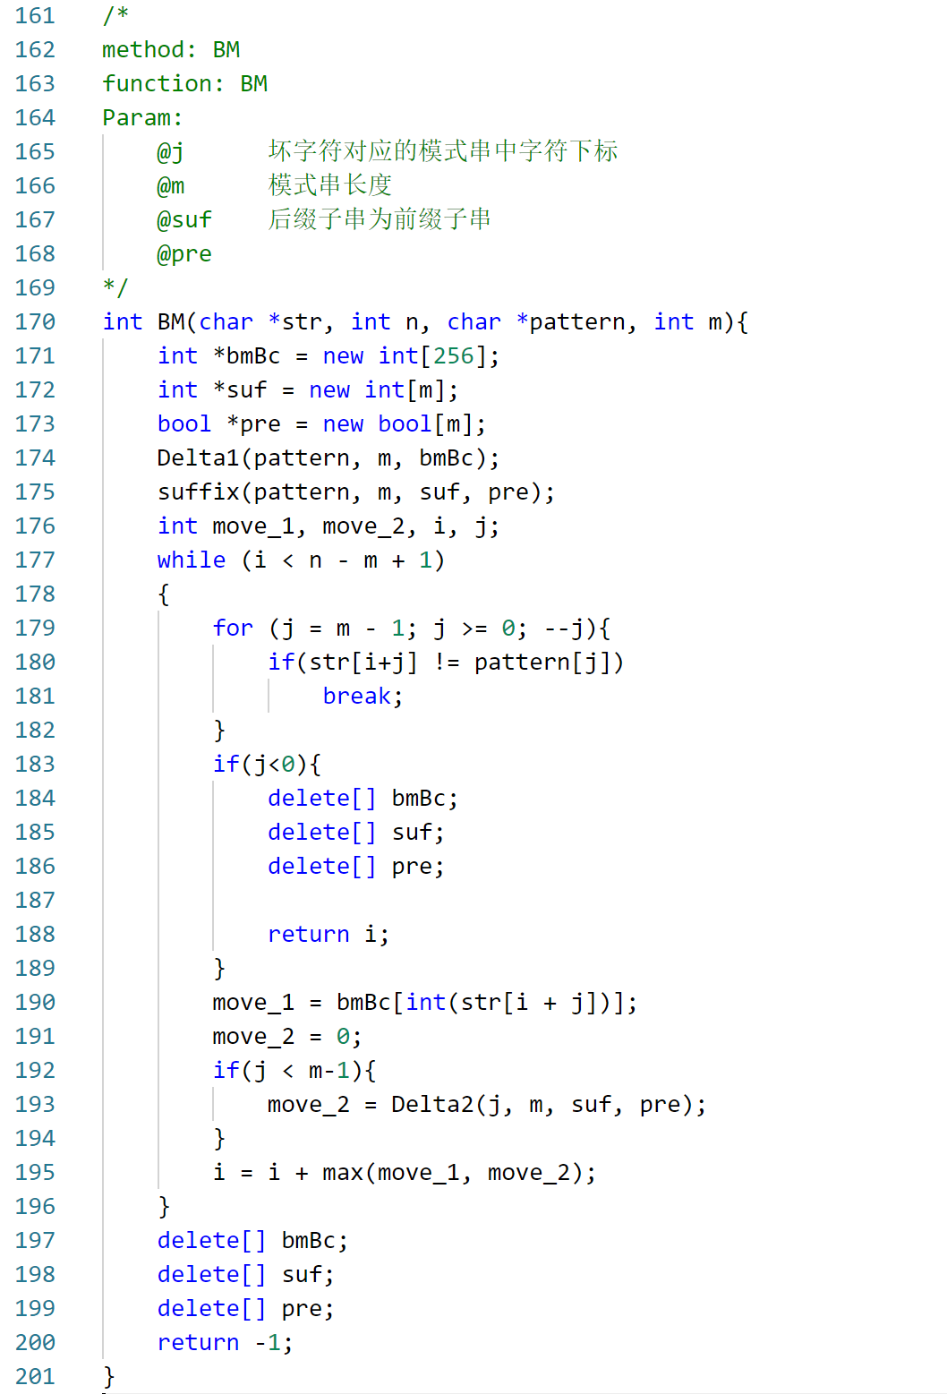
Boyer-Moore

Slide 14
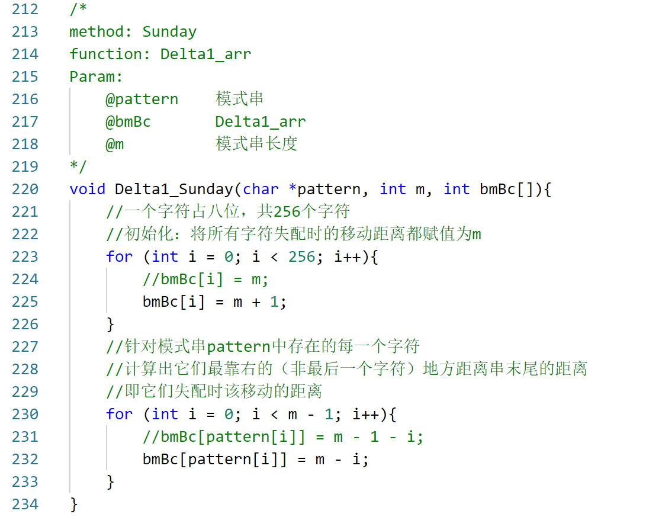
Sunday

Slide 15
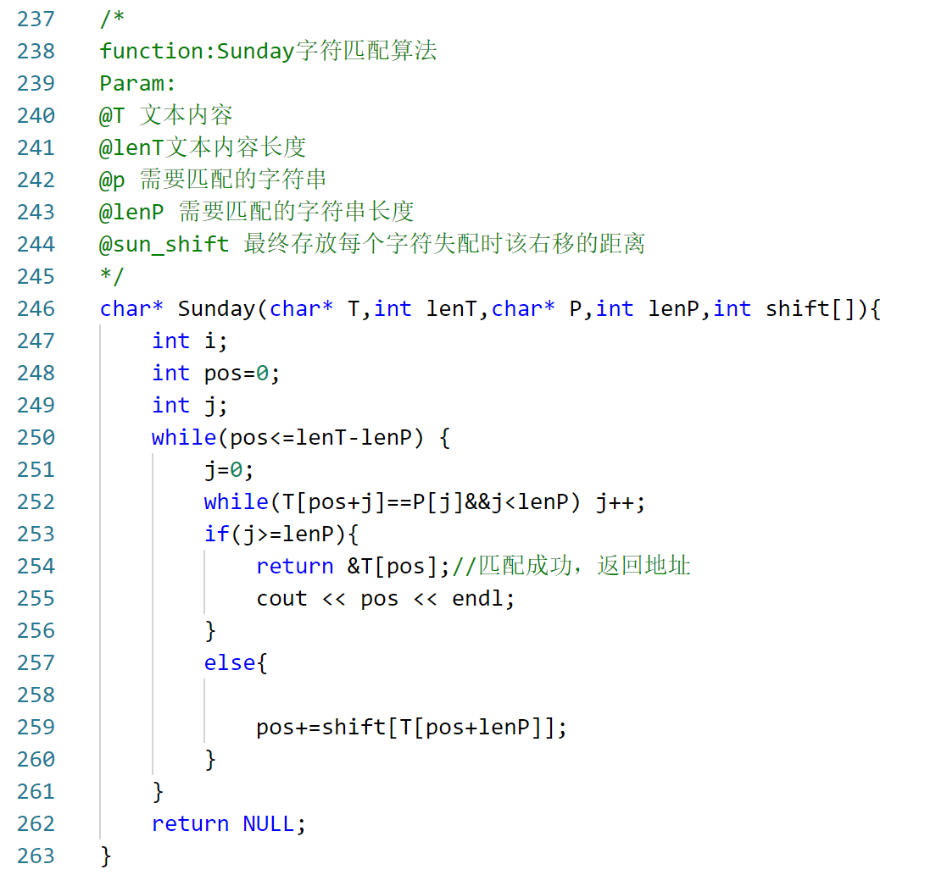
Sunday

Slide 16
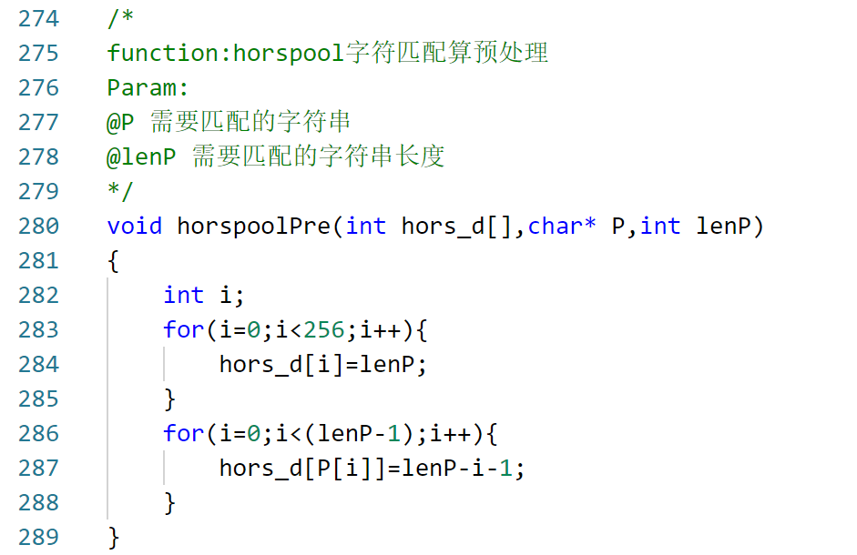
Horspool

Slide 17
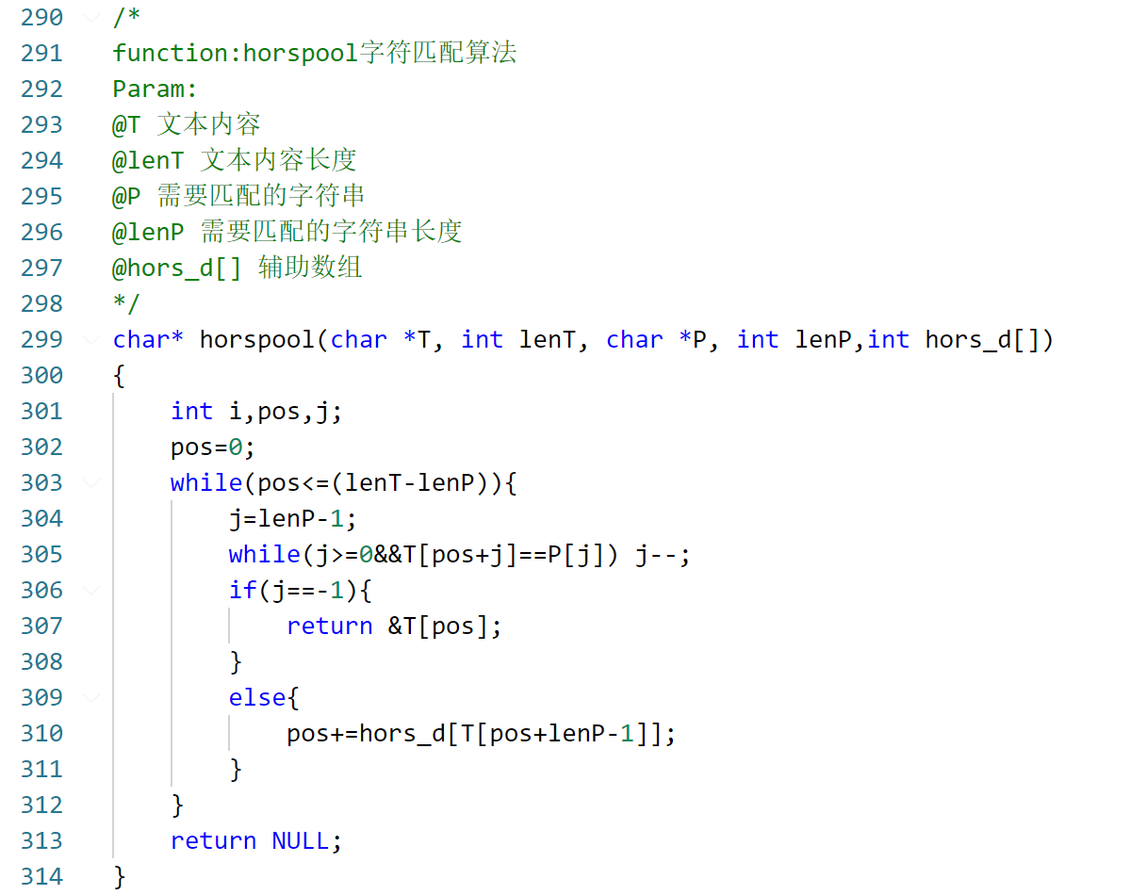
Horspool

Slide 18
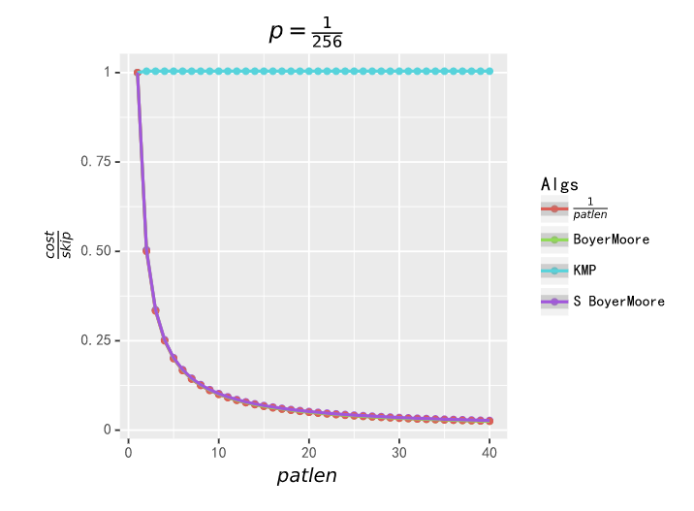
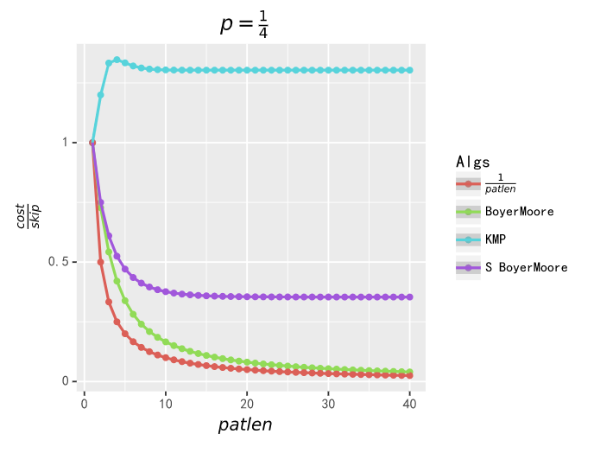
各算法性能
大字符集
小字符集

Slide 19
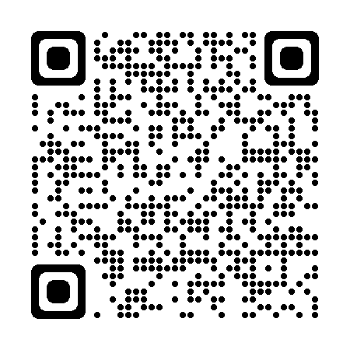
全部代码及相关文献请见github
https://github.com/pineklll/Pattern-Matching-in-String

